Slide 1







École Nationale Supérieur D’Arts Et Métiers Rabat | Université Mohammed V
Fashion Recommender System
Pr. Abderahim ElQadi
Noureddine Ech-chouky Abdelkabir Aarab Mohamed Amine Bouzmoul
Module : M322-Apprentissage automatique 1
Filière : Ingénierie Numérique En Data Science Et Intelligence Artificielle
Année Universitaire : 2021 | 2022

Slide 2



Plan
Types des systèmes de recommandation
Natural language processing
Introduction
Modèles Machine Learning
Démo

Slide 3

Introduction

Slide 4







Introduction
Augmentation des ventes
Gagner la loyauté
Satisfaction des utilisateurs
Réduire les clients churn

Slide 5
Types des systèmes de recommandation

Slide 6





Types des systèmes de recommandation
Collaborative
Content-based
Demographic-based
Utility-based
Knowledge-based

Slide 7

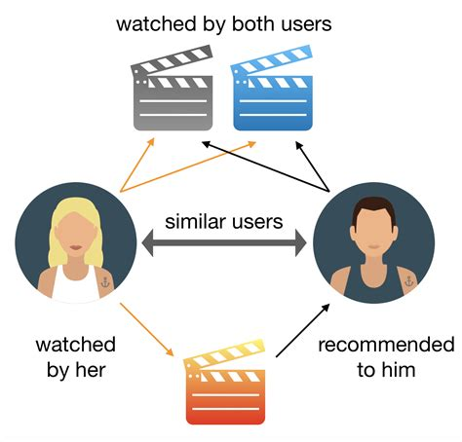



Collaborative
Corrélation entre users
Histoire de recherche
Comments
ratings

Slide 8
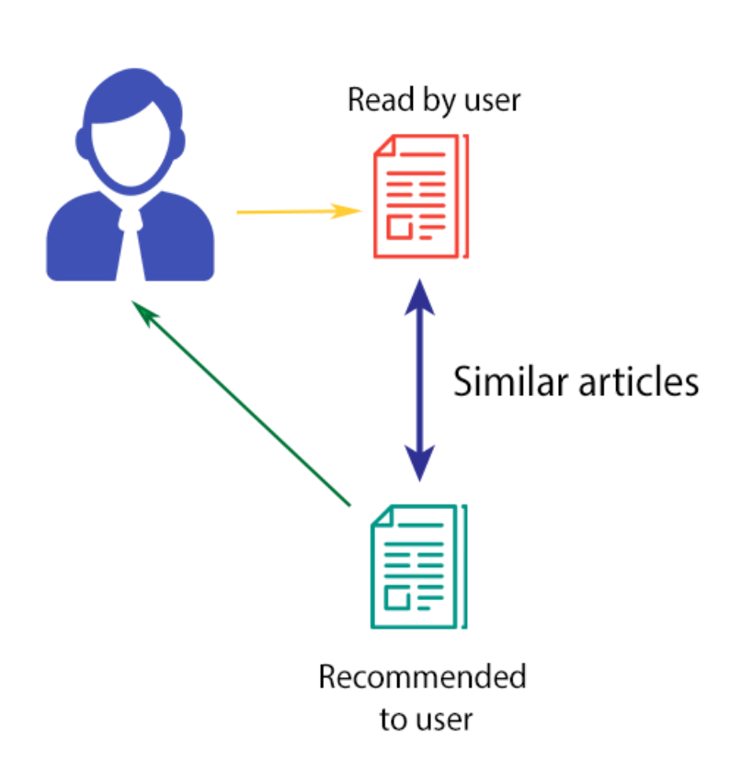

Content-based
Corrélation entre items
Catégorie, spécifications…
Description
ratings

Slide 9
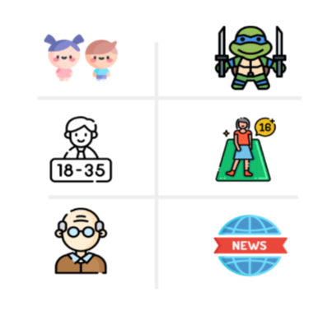


Demographic-based
caractéristiques d’auditoire
user data (age, etc.)
segments d'audience

Slide 10
Organisation de projet avec Scrum

Slide 11
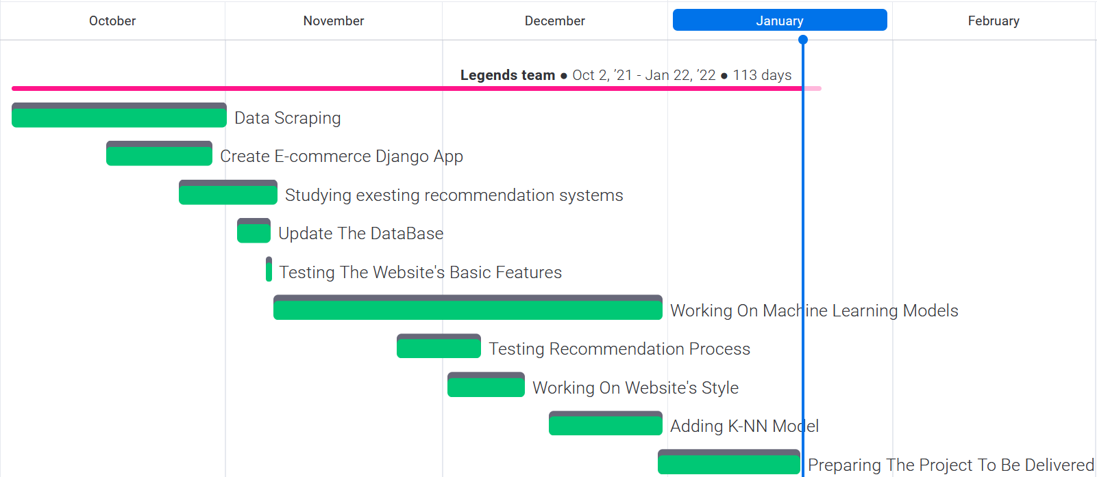
Timeline Du Projet

Slide 12
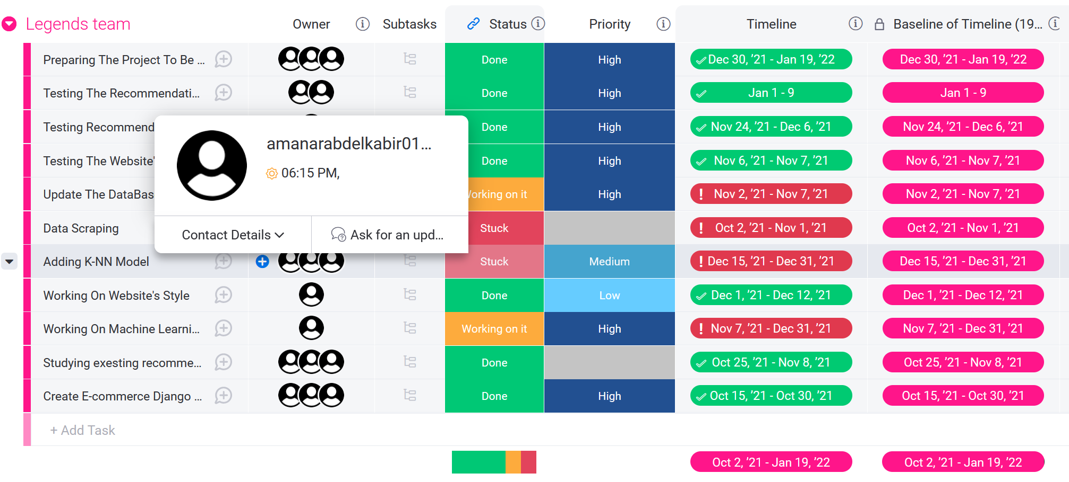
Dashboard Du Projet

Slide 13
Natural language processing

Slide 14






Natural language processing
Language humaine
Machine
autocorrection
Doc classification
sentiment analysis

Slide 15
Modèles Machine Learning

Slide 16

Modèles Machine Learning
CountVectorizer
tf-idf vectorizer
Cosine Similarity
idf

Slide 17
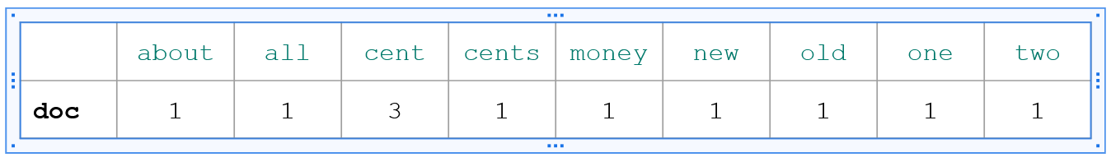

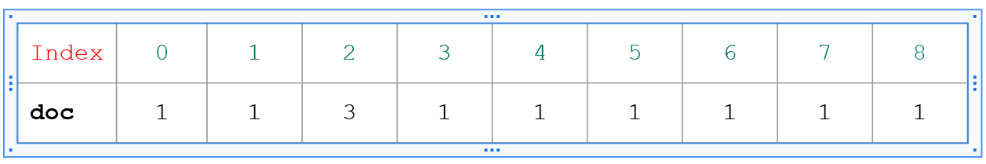
CountVectorizer
Exemple
doc=["One Cent, Two Cents, Old Cent, New Cent: All About Money"]
Théorie
Pratique
vocabulary_
fixed_vocabulary_
stop_words_

Slide 18
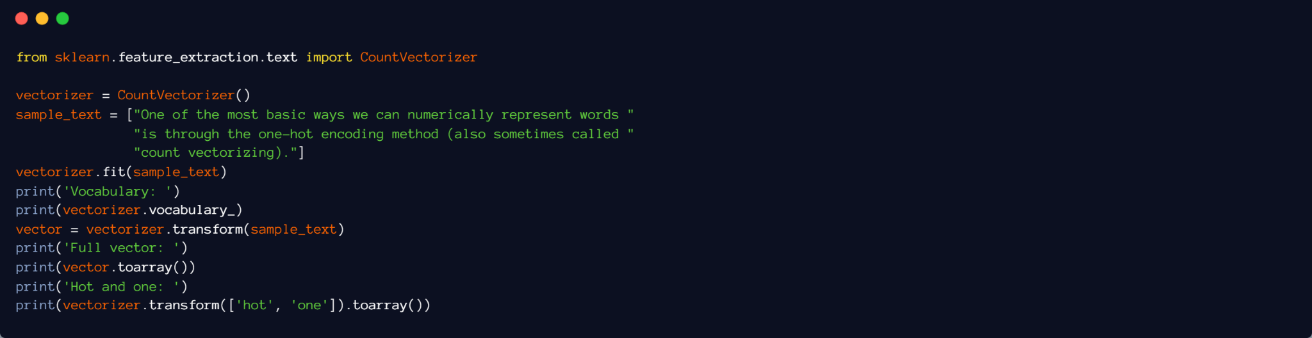
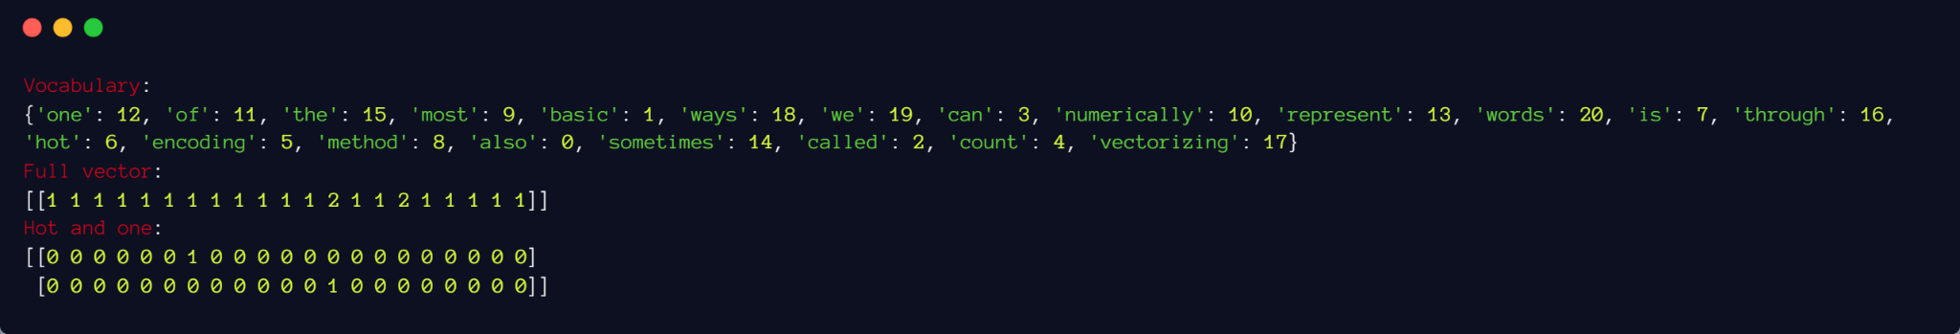
CountVectorizer

Slide 19

tf-idf vectorizer
Term Frequency Inverse Document Frequency
TF-IDF(t, d) = TF(t, d) *IDF(t)
Term Frequency
Inverse Document Frequency
vocabulary_
fixed_vocabulary_
stop_words_
idf_

Slide 20
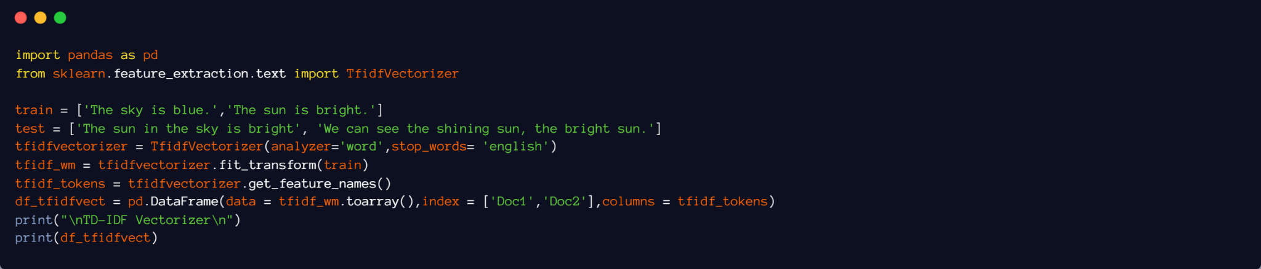
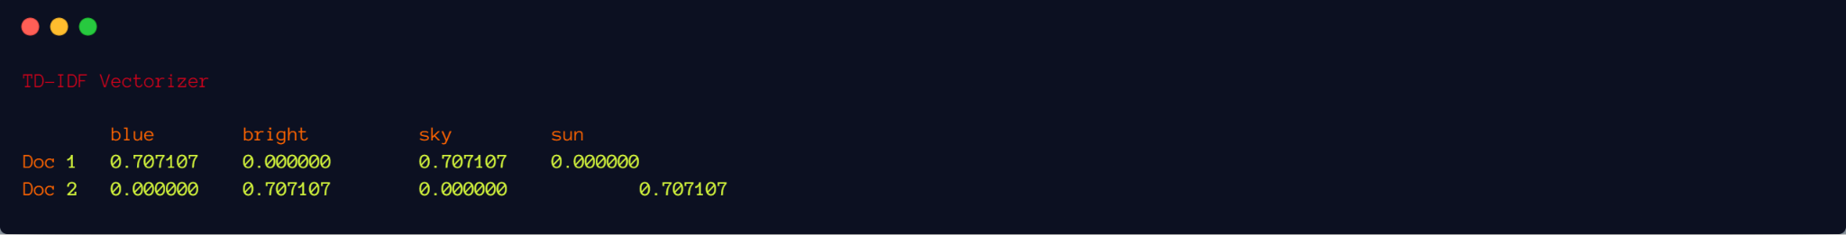
tf-idf vectorizer

Slide 21

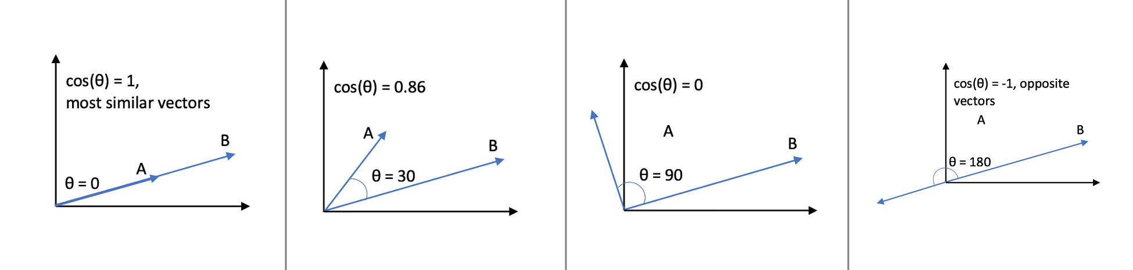
Cosine Similarity
CountVectorizer ou tf-idf vectorizer
Cosine similarity

Slide 22
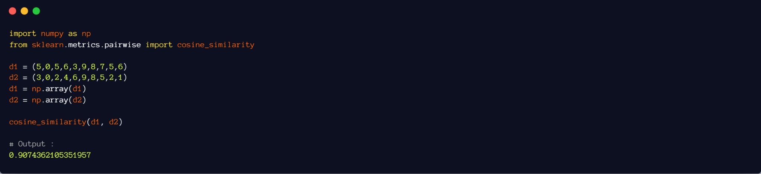
Cosine Similarity

Slide 23
Comparaison des modèle machine learning

Slide 24
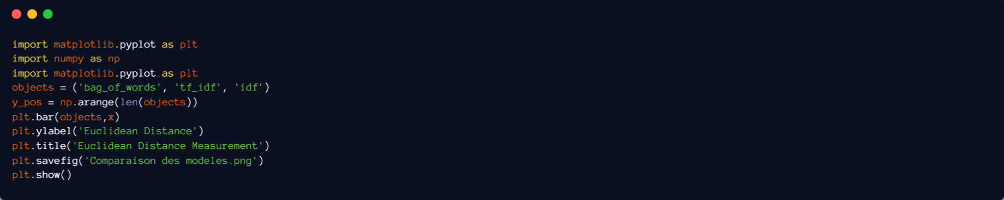
Comparaison des modèles

Slide 25
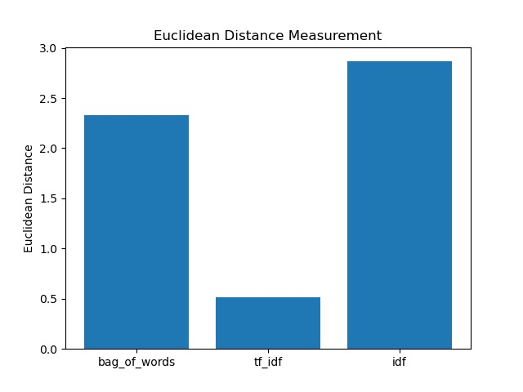
Comparaison des modèles

Slide 26
Démo : lancement en local host

Slide 27
Conclusion

Slide 28
Merci pour votre attention!!

